Slide 1
Oluşturulan layout dosyasında 2 tane Editview ve 2 tane buton bulunmaktadır. Editviewlardan alınan değerler ilk butona tıklandığında veritabanına yazılır. Diğer butona tıklandığında ise veritabanındaki tüm kayıtlar ekrana yansıtılır.

Slide 4
Bu dersimizde android uygulamaları için veritabanı kullanmamızı sağlayacak kendi java sınıfımızı ürettik. Bu sınıfın içinde SQLiteOpenHelpersınıfından türettiğimiz VeritabaniHelper sınıfı da mevcut(inner class).
Bu classın 2 tane methodu mevcut: onCreate ve onUpgrade. onCreate methodu veritabanı ilk defa oluşturulurken çağrılan ve içerisindeki sql komutlarını execSQL komutuyla çalıştıran method. onUpgrade methodu ise veritabanımızın farklı verisyonları var ise çalışan ve önce var olan tabloları sildikten sonra onları yeniden oluşturan methodumuz.

Slide 5
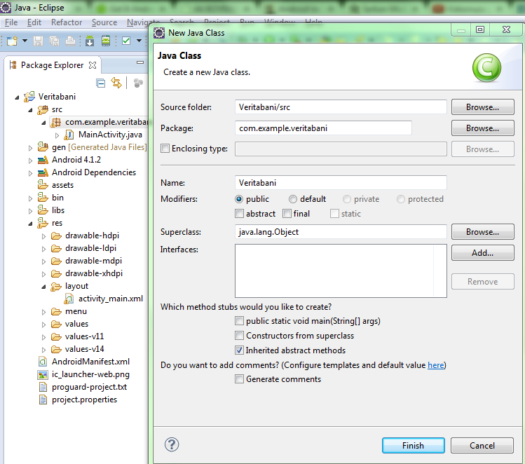

Slide 6
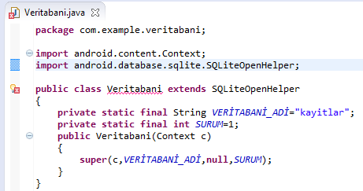

Slide 7
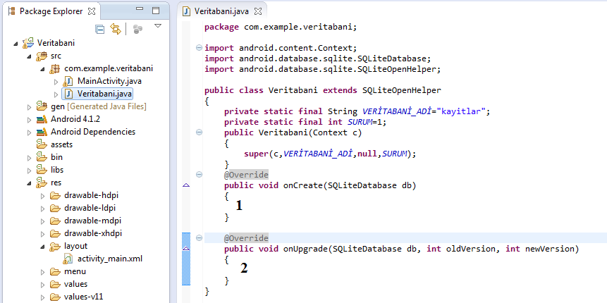
Add Unimplement Method

Slide 8
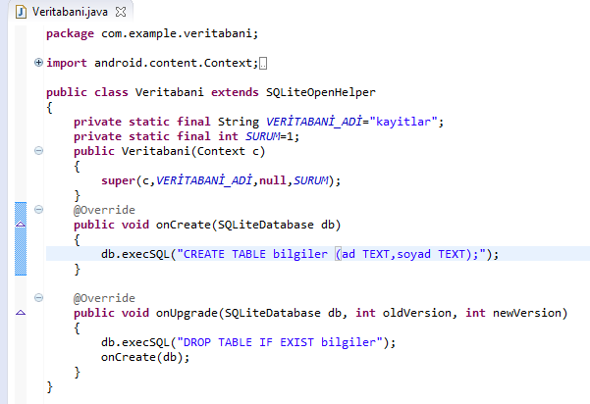

Slide 9
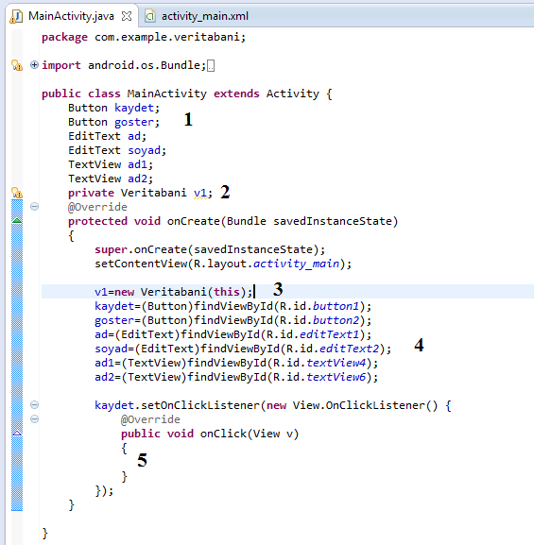

Slide 10
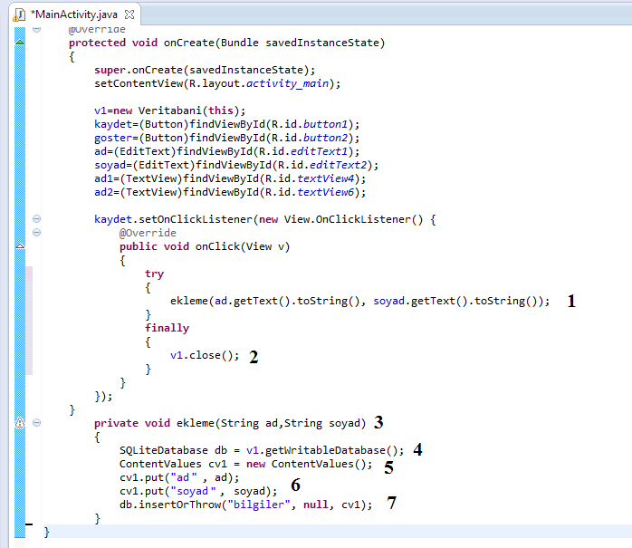

Slide 11
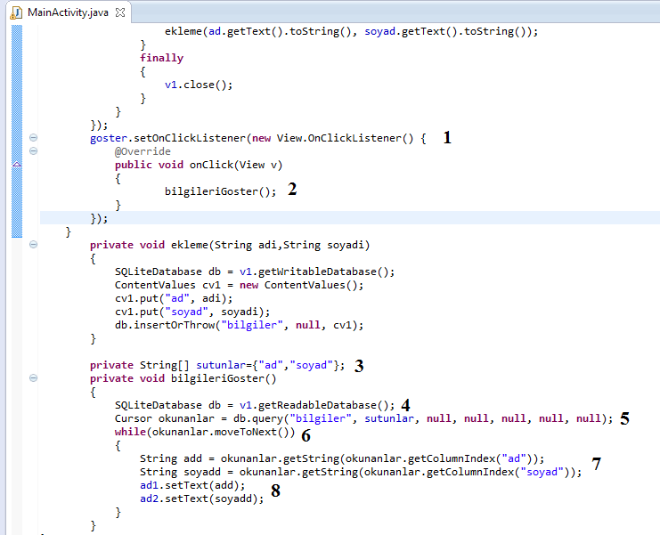

Slide 12
1 numaralı alanda Göster butonu için listener yazıldı. 2 numaralı alanda, bu butona tıklandığında bilgileriGoster() metoduna gidilmesi sağlandı. 3. alanda hangi sütundaki verileri çekeceğimizi gösteren bir dizi şeklinde oluşturduk.
4.alanda yine bir db nesnesi oluşturduk fakat okuma yapacağımız için bu sefer getReadableDatabase()metodunu kullandık. 5.alanda bir Cursor nesnesi tanımladık. Cursor, veritabanından çekilen veriler arasında gezinmeyi sağlar. db nesnesinin query() metodunu çalıştırdık. Parametre olarak da ilk olaraktablo adı, daha sonra veritabanından okunacak alanı gösterdik. Kalan 5 null değeri sırasıyla ; wherekoşulu, where koşulunun değerleri, groupby, having, orderby’dır. Biz bunların belirlenmesini istemediğimiz için null belirledik. Bu arada bu dersi anlatırken SQL sorgularını bildiğinizi varsayıyorum. 6.alanda bu okunanlar adındaki Cursor nesnesi ile satır satır okuma yaptık. Bunun için while içerisindemoveToNext() metodunu kullandık.

Slide 13
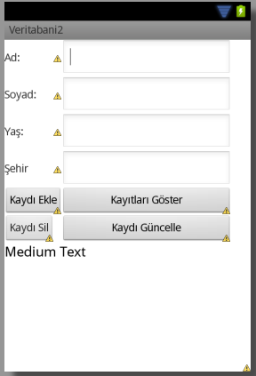
Silme ve Guncellestirme

Slide 14
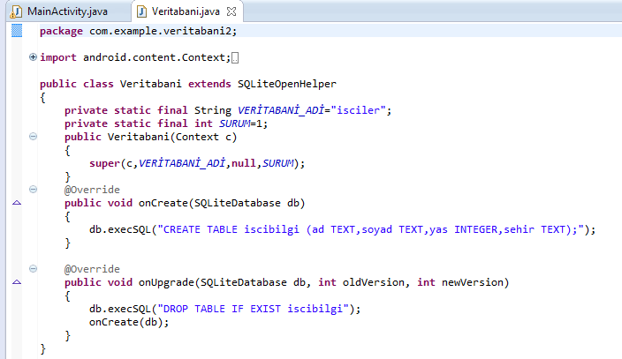

Slide 15
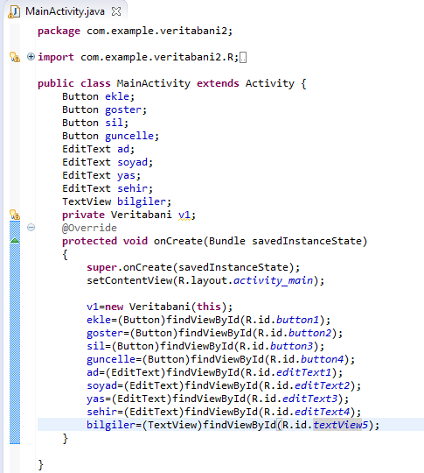

Slide 16
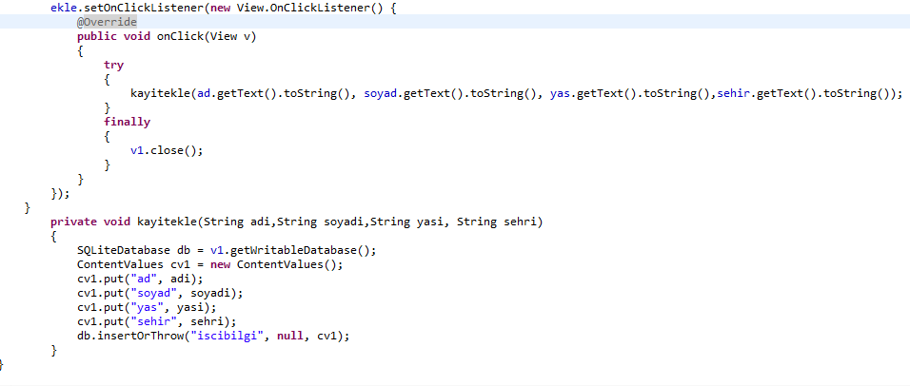

Slide 17
